Slide 1
Kríza medzinárodného systému a cesta k druhej svetovej vojne

Slide 2
Príčiny medzinárodnej krízy:
Nestabilnosť Versaillského systému a snaha o jeho revíziu
Pocit krivdy a nespravodlivosti viacerých krajín (najmä Nemecka) z územných a materiálnych strát po 1. svetovej vojne
Rozsiahle sociálne problémy, veľká hospodárska kríza
Politika appeasementu zo strany VB a FRA, podnecujúca agresivitu nespokojných krajín
Obava z hrozby šírenia komunizmu

Slide 3
Svetová hospodárska kríza
Začiatok hospodárskej krízy bol vyvolaný tzv. čiernym štvrtkom na newyorskej burz ( úpadok vzniká v dôsledku ekonomickej nerovnováhy – nadvýroby a špekulácií na finančných trhoch)
Čierny štvrtok sa odohral:
8.12.1927
8.12. 1927
Vyhodnotenie
24.10.1929
24.10. 1929
5.3.1928
5.3. 1928

Slide 4
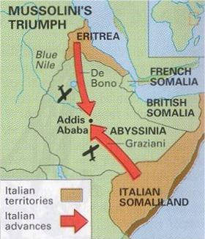
Agresia Talianska
2.10.1935 – útok na Etiópiu (9.5. 1936 – anexi
a Etiópie)
Etiópia sa nazývala aj:
Abesínia / Habeš
Vyhodnotenie

Slide 5
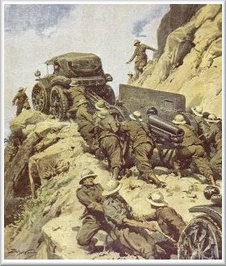
1. ohnisko konfliktu v Afrike - Etiópia

Slide 6
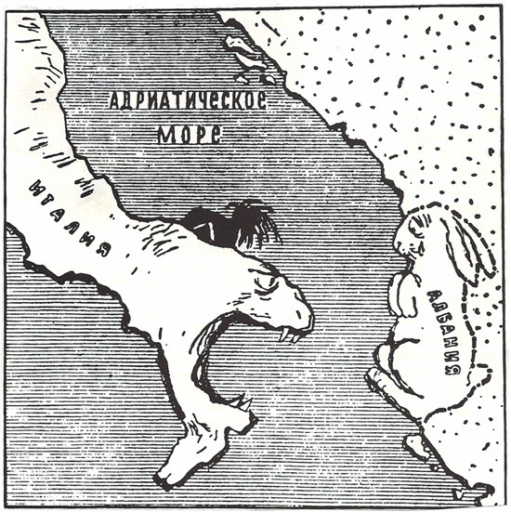
V roku 1939 je k Taliansku formou personálnej únie pripojené:
Albánsko
16. 4. 1939 - Albánsko pripojené ako personálna únia k Taliansku
Vyhodnotenie

Slide 7
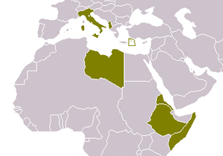
Územné zisky Talianska
do roku 1939

Slide 8
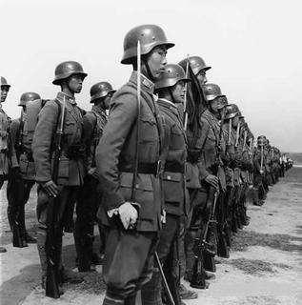
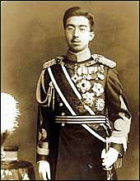
Japonsko-čínska vojna - v roku 1937 Japonsko vojensky vstupuje do Číny
1937 Japonsko vpadlo do Číny

Slide 9
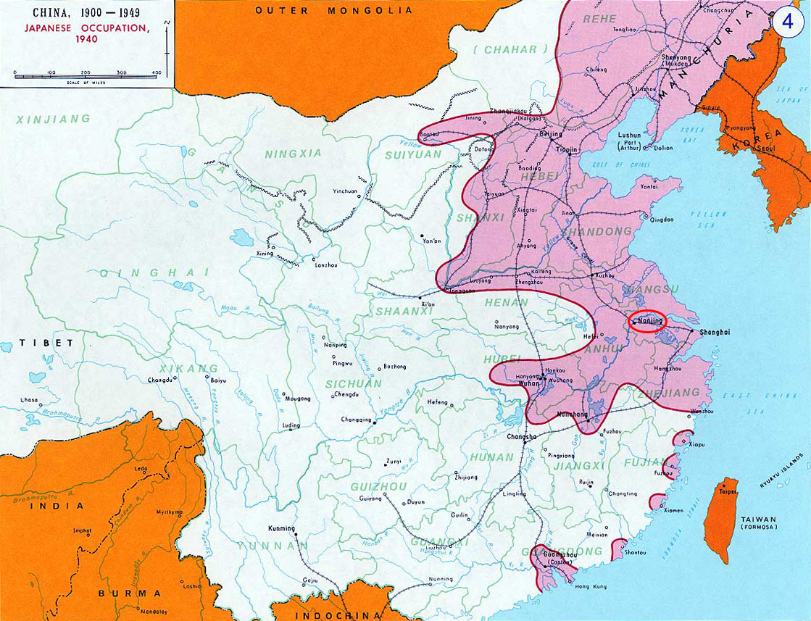
do konca r. 1938 dobylo
celé čínske pobrežie a
hlavné priemyselné a
obchodné strediská
(Peking, Šanghaj, Nanking a Kanton)

Slide 10
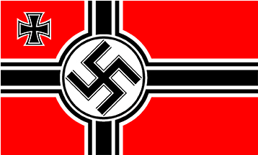
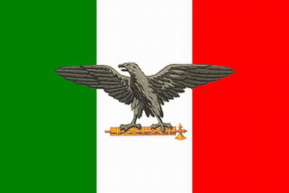
Pakt proti Kominterne
Kominterna (Komunistická internacionála) - jej úlohou bolo spájať všetky komunistické strany
25. 11. 1936 - Nemecko a Japonsko uzatvárajú
V roku 1939 sa Japonsko pripája k ďalším dvom veľmociam a vzniká: 1937 - Taliansko sa pripojilo k nemecko-japonskému paktu voči e
Os Berlín - Rím - Tokio
Vyhodnotenie

Slide 11
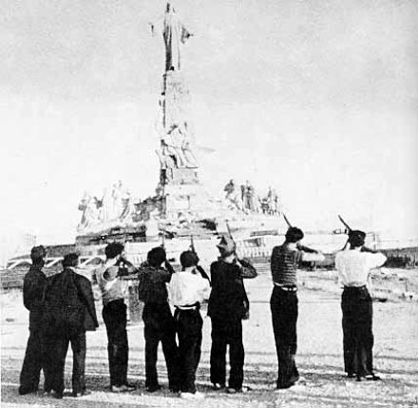
Španielska občianska vojna (1936-1938) 1931 - monarchia nahradená republikou 1936 - k moci sa dostali socialisti a komunisti zavádzajú socializačné a proti
cirkevné
1931 - monarchia nahradeá republikou
1936 - k moci sa dostali socialisti a komunisti (socializačné a proticirkevné opatrenia)
Vyhodnotenie

Slide 12
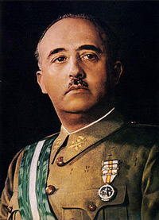
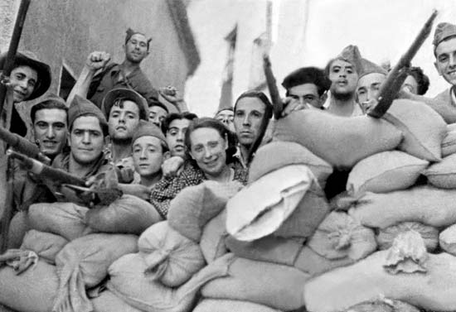
18.7. 1936 do situácie zasahuje armáda pod velením fašistického vodcu generála
- vojenský prevrat sa mení na občiansku vojnu - Nemecko a Taliansko posielajú generálovi
vojenskú pomoc
demokratické štáty vyhlasujú neutralitu, republikánom prichádzajú na pomoc len dobrovoľ.
Franca
Francovi
dobrovoľníci
Vyhodnotenie

Slide 13
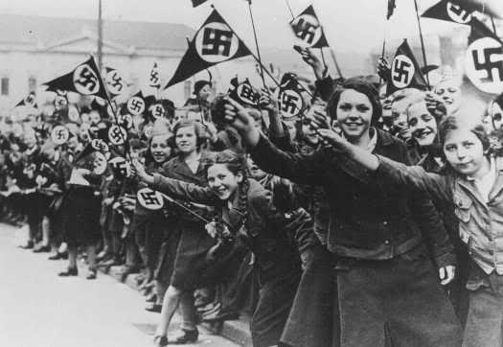
12.3.1938 dochádza k plebiscitu, ktorým sa rakúske obyvateľstvo vyjadrilo za pripojeniu k Nemecku
Túto udalosť nazývame pojmom:
anšlus
Vyhodnotenie

Slide 14
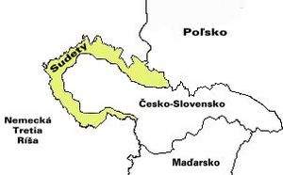
Mníchovská dohoda
K podpísaniu tzv. mníchovskej dohody dochádza
29.-30.9 roku . Československo prichádza o značnú časť svojho pohraničného územia
1938
Vyhodnotenie

Slide 15
Dohoda sa často interpretuje ako tzv. mníchovský diktát, pretože predstavitelia čs. štátu neboli na rokovania prizvaní. Predstavitelia ktorých štátov boli pozvaní ?
Adolf Hitler
Eduard Daladier
Benito Mussolini
Neville Chamberlain
Nemecko
Francúzsko
Taliansko
Veľká Británia
Vyhodnotenie

